Slide 1

PPT模板下载：www.1ppt.com/moban/ 行业PPT模板：www.1ppt.com/hangye/
节日PPT模板：www.1ppt.com/jieri/ PPT素材下载：www.1ppt.com/sucai/
PPT背景图片：www.1ppt.com/beijing/ PPT图表下载：www.1ppt.com/tubiao/
优秀PPT下载：www.1ppt.com/xiazai/ PPT教程： www.1ppt.com/powerpoint/
Word教程： www.1ppt.com/word/ Excel教程：www.1ppt.com/excel/
资料下载：www.1ppt.com/ziliao/ PPT课件下载：www.1ppt.com/kejian/
范文下载：www.1ppt.com/fanwen/ 试卷下载：www.1ppt.com/shiti/
教案下载：www.1ppt.com/jiaoan/
工程认证指标点计算系统
第一次汇报
BY 造化钟神秀组

Slide 2
功能概述
根据教师提交的文件进行原始成绩成绩录入，然后根据一定的评价方法，得到每门课程的评价值。最后每门课程选择两年评价值的最小值，求和得到每个指标点的总评价值，判断是否达标。对于每年的课程系数表可以进行动态管理。

Slide 3
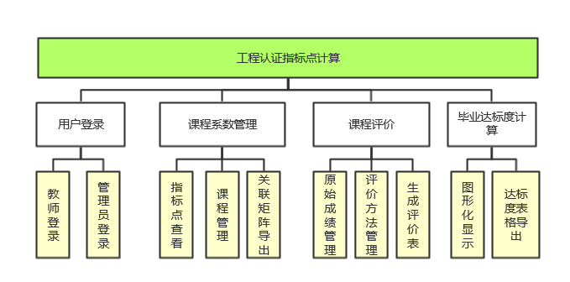
系统功能框架图

Slide 4
功能难点
1、每门课程原始成绩录入数据格式不同，评价值计算公式不同；
2、管理员能够动态修改课程及其系数；

Slide 5
开发环境
名称 | 环境
开发语言 | java
使用架构 | B/S
数据库 | Mysql
开发工具 | Intellij idea2017
前端框架 | iview
后端框架 | Spring+Mybatis+MVC
服务器 | 阿里云
项目管理工具 | PM.DO+Git

Slide 6
人员分工
姓名 | 角色1 | 角色2
鄢文哲 | 项目经理 | 架构师
谢斌辉 | 需求分析师 | 配置管理员
王林楠 | UI设计师 | 开发工程师
吴桐 | 数据库设计师 | 开发工程师
葛晶 | 测试员 | 系统设计师

Slide 7
进度计划1.0
任务 | 起始时间 | 截止时间 | 负责人
开发计划 | 2018/08/27 | 2018/08/27 | 鄢文哲
需求分析 | 2018/08/28 | 2018/08/31 | 谢斌辉
数据库设计 | 2018/08/29 | 2018/09/01 | 吴桐
概要设计 | 2018/08/30 | 2018/09/02 | 葛晶
详细设计 | 2018/09/01 | 2018/09/04 | 谢斌辉
框架搭建 | 2018/09/02 | 2018/09/05 | 鄢文哲
开发 | 2018/09/03 | 2018/09/12 | 王林楠
测试 | 2018/09/11 | 2018/09/13 | 葛晶
项目总结 | 2018/09/14 | 2018/09/14 | 鄢文哲

Slide 8
本周任务(8.27-9.2)
已完成：
待完成：
分工+开发计划
第一次会议记录
文档书写规范
配置管理说明
需求分析（部分）
完成需求分析
原型+界面
数据库设计
资金预算

Slide 9
存在问题
？

Slide 10
谢谢
THANK YOU

